Slide 1

ИКТ в преподавании русского языка и литературы.
Автор: Шаповалов Михаил Иванович

Slide 2
Живые страницы
«Живые страницы» от компании Samsung — интерактивная литературная энциклопедия, наполненная большим объемом дополнительной информации из разных областей: история, лингвистика, география. Позволяет не только читать произведение, пользуясь всеми удобствами электронной книги, но и изучать историю и культуру эпохи. В работе над приложением приняли участие студенты Школы филологии НИУ ВШЭ.
Война и мир
Преступление и наказание
Мертвые души
Капитанская дочка
12 стульев
Доктор Живаго
Евгений Онегин
Герой нашего времени
Тихий Дон
Лавр (Евгений Водолазкин)

Slide 3
Живые страницы
Текст романа содержит комментарии литературоведов, а оглавление произведения преобразовано в инфографику.
Вся хронология событий произведения наглядно отображена в календаре наряду со значимыми историческими событиями, на фоне которых развивается сюжет.
В разделе «Судьбы» представлены основные события из жизни главных героев и пересечения с другими персонажами книги.
Инфографика позволит отследить жизненный путь каждого персонажа, его судьбоносные встречи.
Словарь устаревших выражений.
Интерактивная карта.

Slide 4
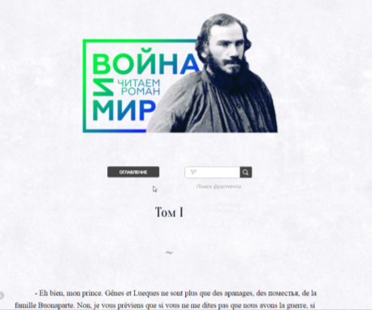
Живые страницы
http://voinaimir.com/info

Slide 5
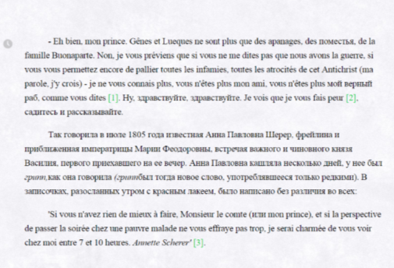
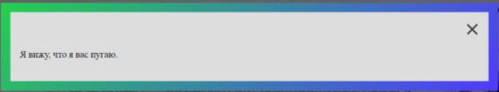
Живые страницы

Slide 6
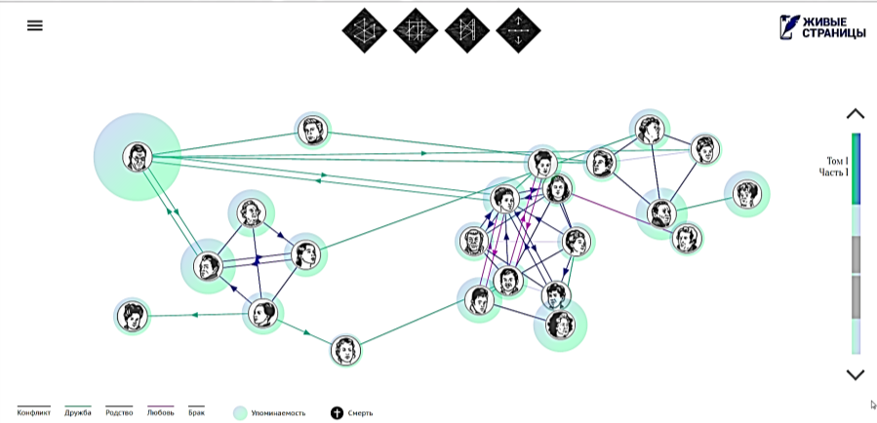
Живые страницы

Slide 7
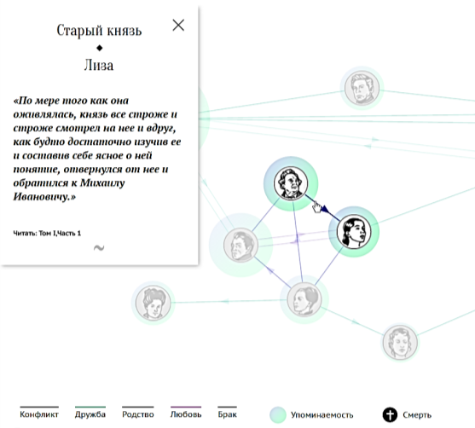
Живые страницы

Slide 8
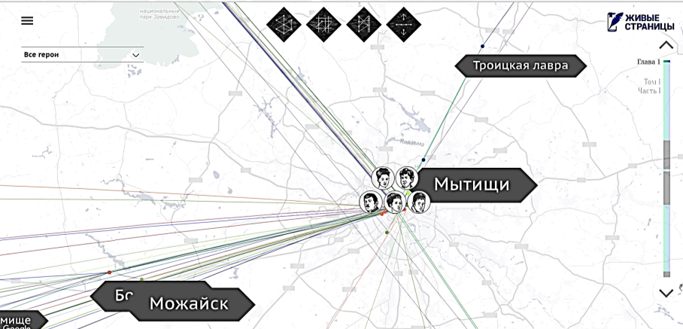
Живые страницы

Slide 9
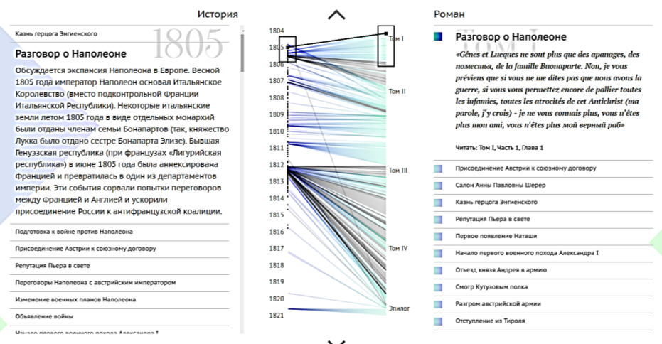
Живые страницы

Slide 10
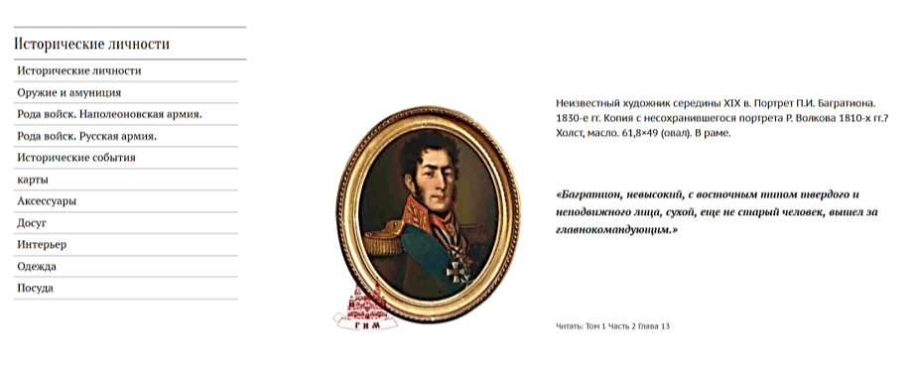
Живые страницы

Slide 11
VideoPad VideoEditor
Русскоязычная версия бесплатной программы для видеомонтажа VideoPad VideoEditor.
Скачать можно по адресу:
http://www.nchsoftware.com/videopad/ru/vppsetup.exe

Slide 12
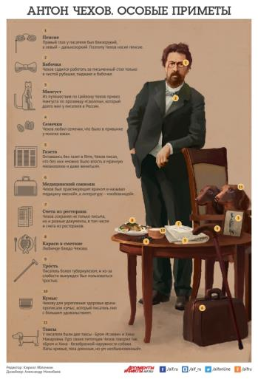
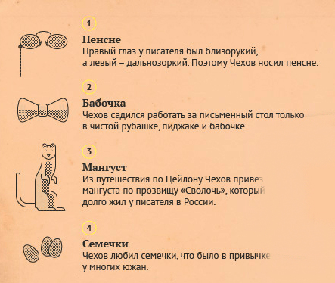
Чехов. Особые приметы

Slide 13
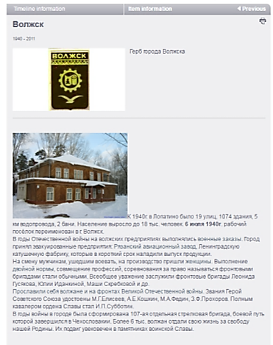
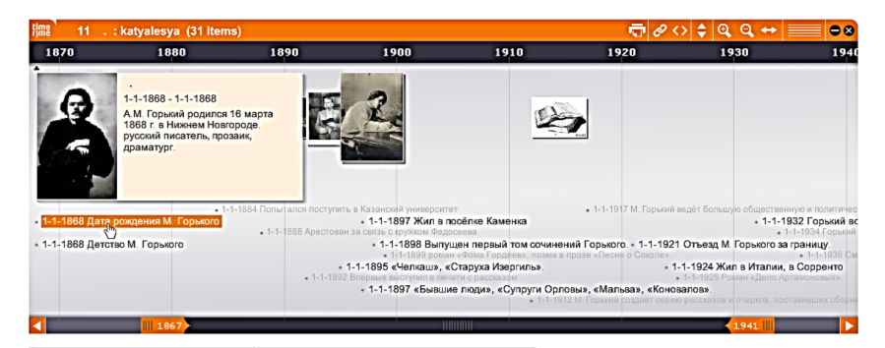
Презентация TimeRime

Slide 14
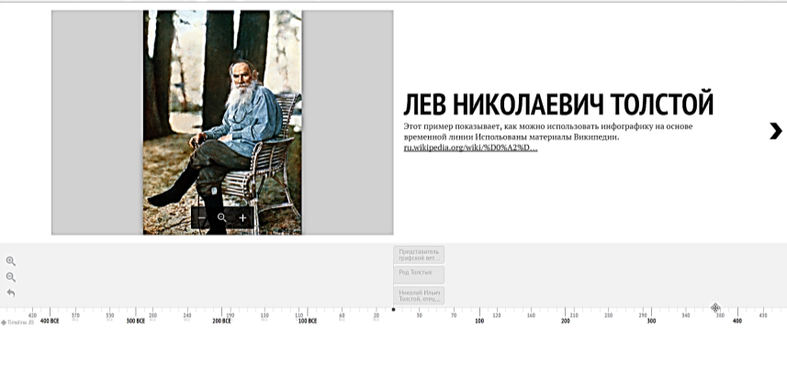
Готовая инфографика Timeline JS

Slide 15
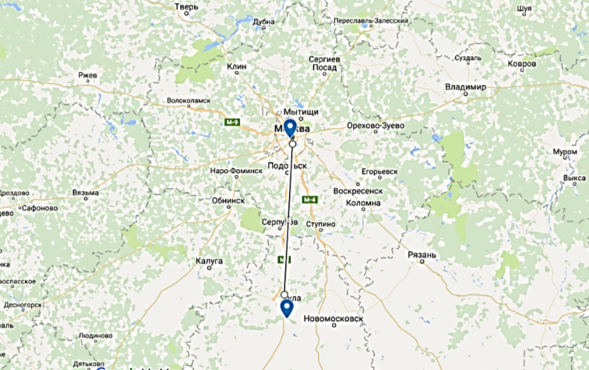
Карты Google

Slide 16
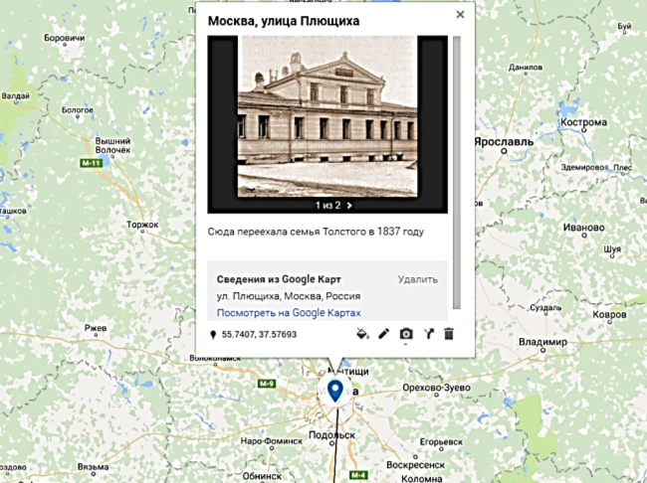
Карты Google

Slide 17
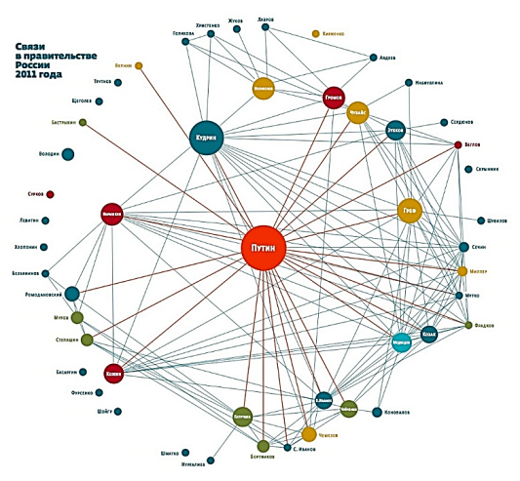
Визуализация текста textexture.com

Slide 18
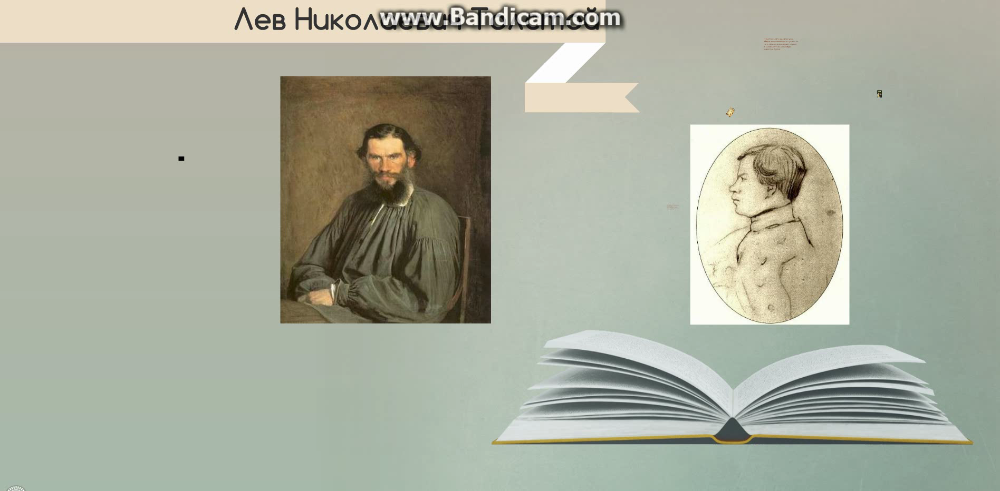
Презентация Prezi

Slide 19
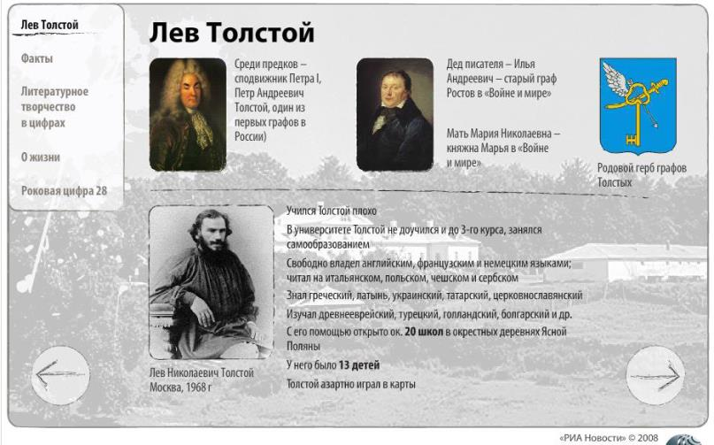
Презентация на сайте

Slide 20
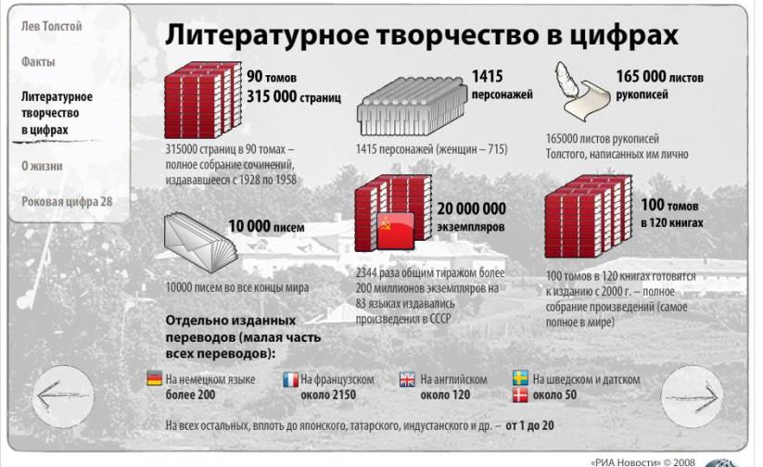
Презентация на сайте

Slide 21
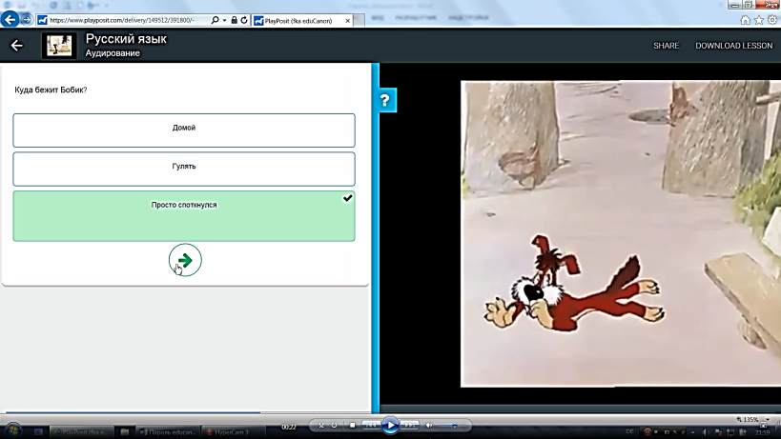
Интернет-сервис EduCanon (playposit.com)

Slide 22
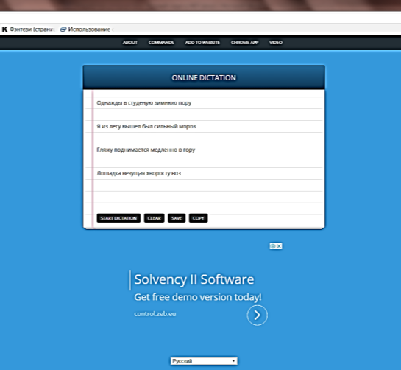
Dictation.io

Slide 23
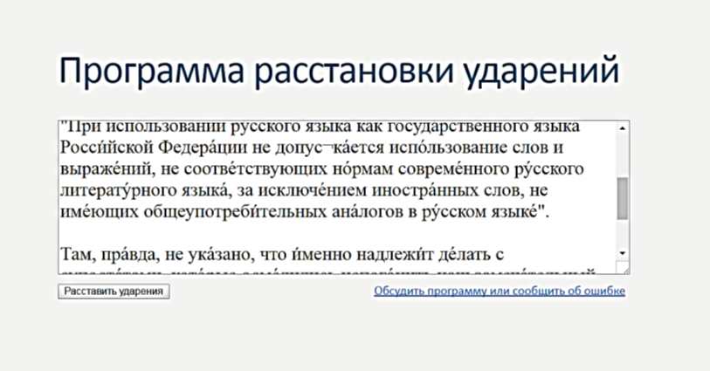
Программа расстановки ударений
http://morpher.ru/accentizer/

Slide 24
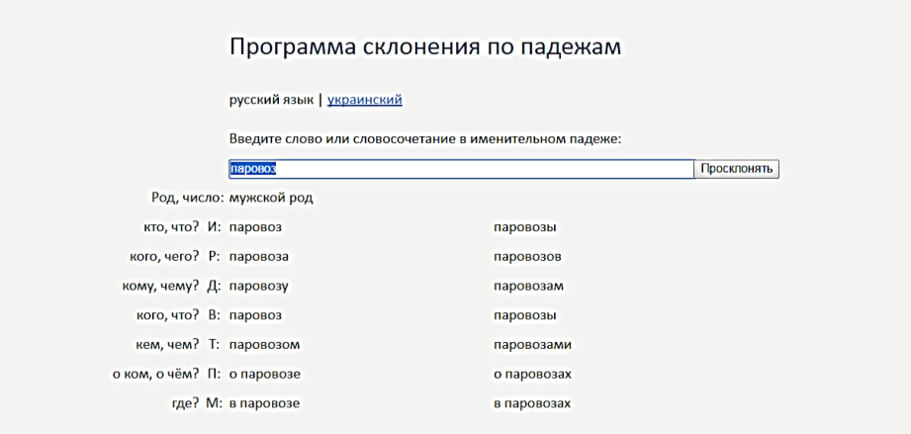
Программа склонения по падежам

Slide 25
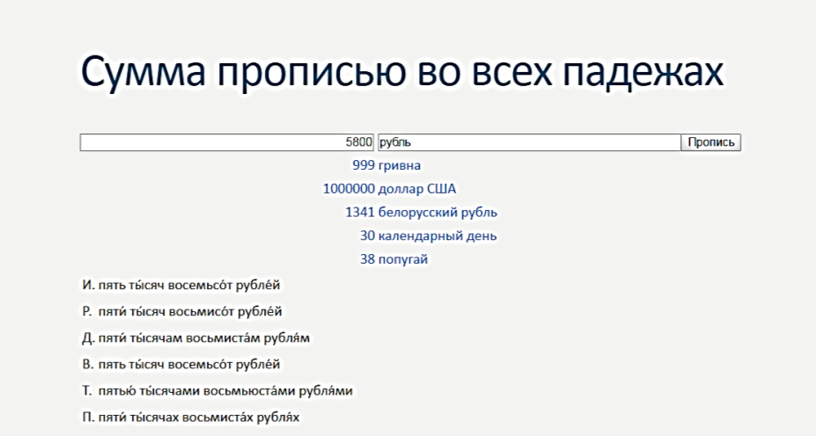
Сумма прописью во всех падежах

Slide 26
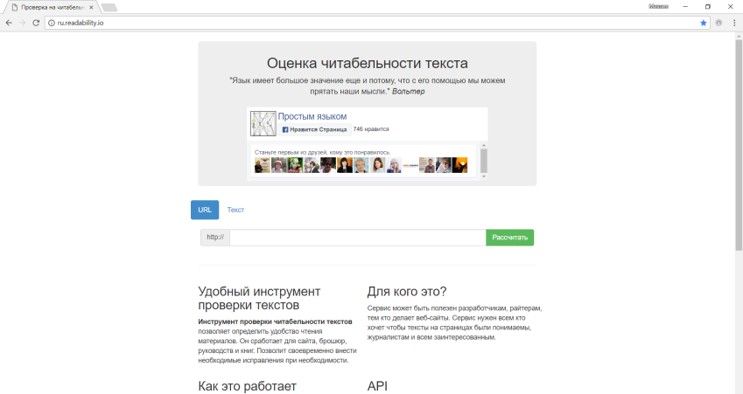
http://ru.readability.io

Slide 27
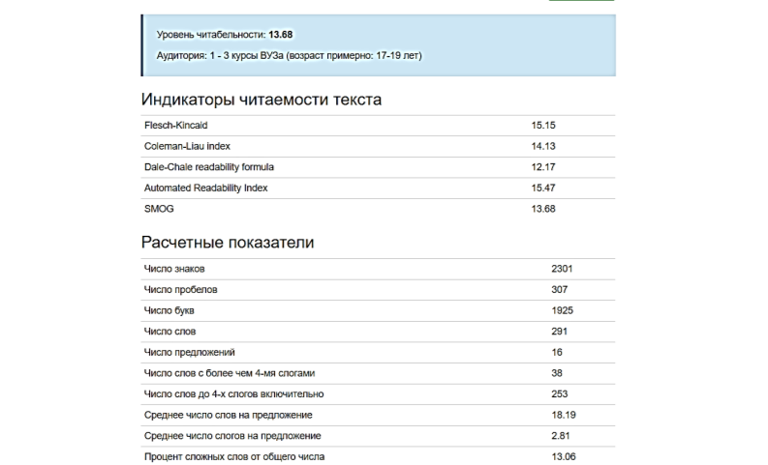
Эссе на тему "Я и моя карьера"

Slide 28
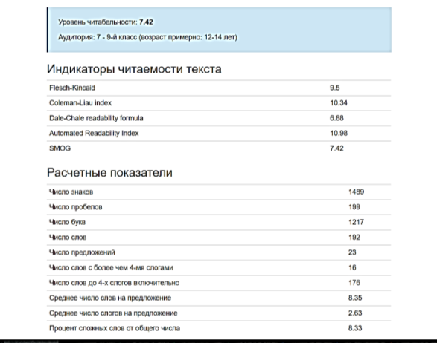
Пример плохого эссе (http://egevmeste.ru/razbor-plohogo-esse.html

Slide 29
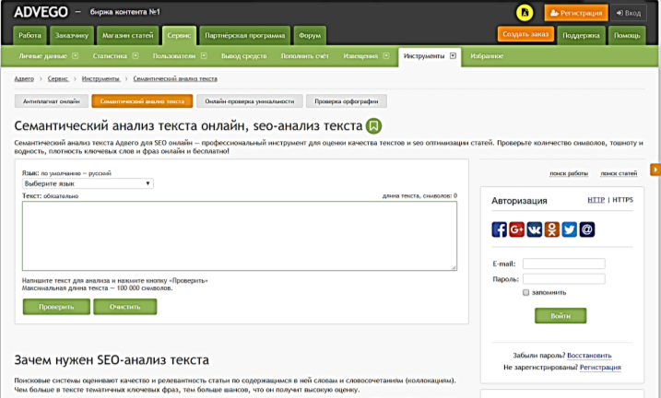
Семантический анализ текста https://advego.com/text/seo/

Slide 30
Статистика текста
Наименование показателя | Значение
Количество символов | 6077
Количество символов без пробелов | 5167
Количество слов | 903
Количество уникальных слов | 389
Количество значимых слов | 189
Количество стоп-слов | 418
Вода | 79.1 %
Количество грамматических ошибок | 1
Классическая тошнота документа | 4.69
Академическая тошнота документа | 7.5 %

Slide 31
Семантическое ядро
Фраза/слово | Количество | Частота, %
травма | 22 | 2.44
услышать | 9 | 1.00
может | 7 | 0.78
оно | 7 | 0.78
все | 6 | 0.66
событие | 6 | 0.66
боль | 5 | 0.55
именно | 5 | 0.55
новое | 5 | 0.55
один | 5 | 0.55
травмировать | 5 | 0.55
травмирующие события | 5 | 0.55 / 1.11
будто | 4 | 0.44
какой-то | 4 | 0.44
лекция | 4 | 0.44
лишь | 4 | 0.44

Slide 32
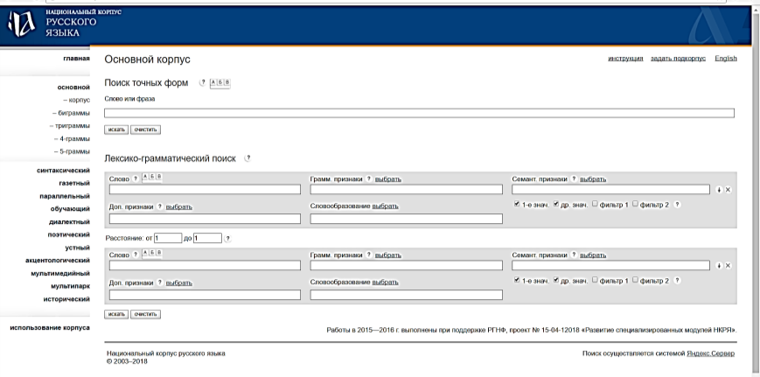
Национальный корпус русского языка http://www.ruscorpora.ru/

Slide 33
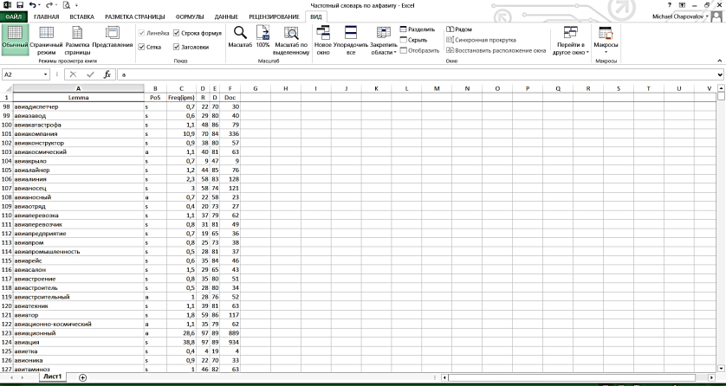
Частотный словарь

Slide 34
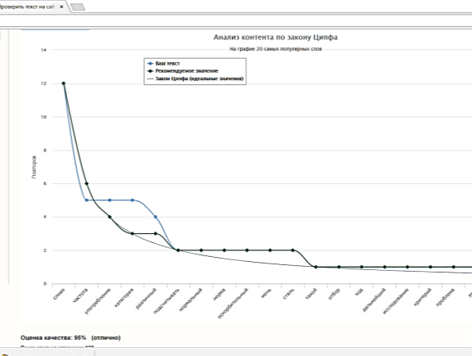
Соответствие частоты употребления слов в естественной речи и тексте http://1y.ru/text.php

Slide 35
Визуализация: облако тегов онлайн
Word It Out
Tagxedo
Tagul
Word Cloud
Wordle
Дети могут сами проверить и оценить свою работу.

Slide 36
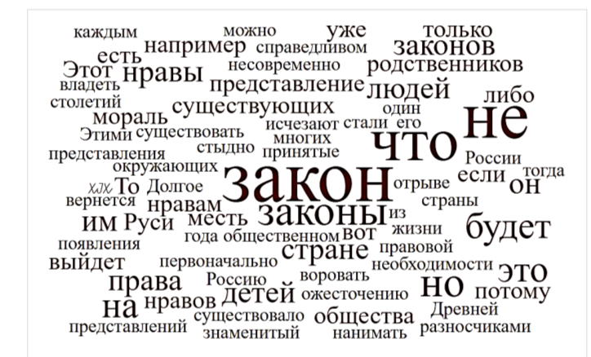
Закон и нравы

Slide 37
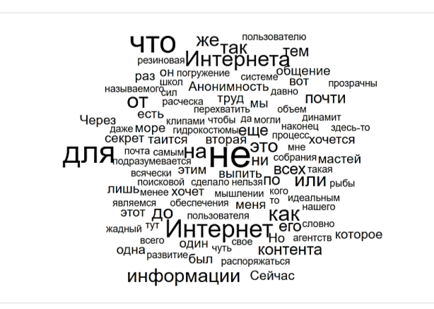
Интернет – добро или зло?

Slide 38
Интернет-ресурсы
Грамота.ру - www.gramota.ru
Национальный корпус рус­ского языка - www.ruscorpora.ru
Ассоциация учителей литературы и русского языка - http://uchitel-slovesnik.ru/informacionnye-resursy/internet-resursy/?lang=ru
Русский язык — сайт вопросов и ответов - http://rus.stackexchange.com/

